Slide 1
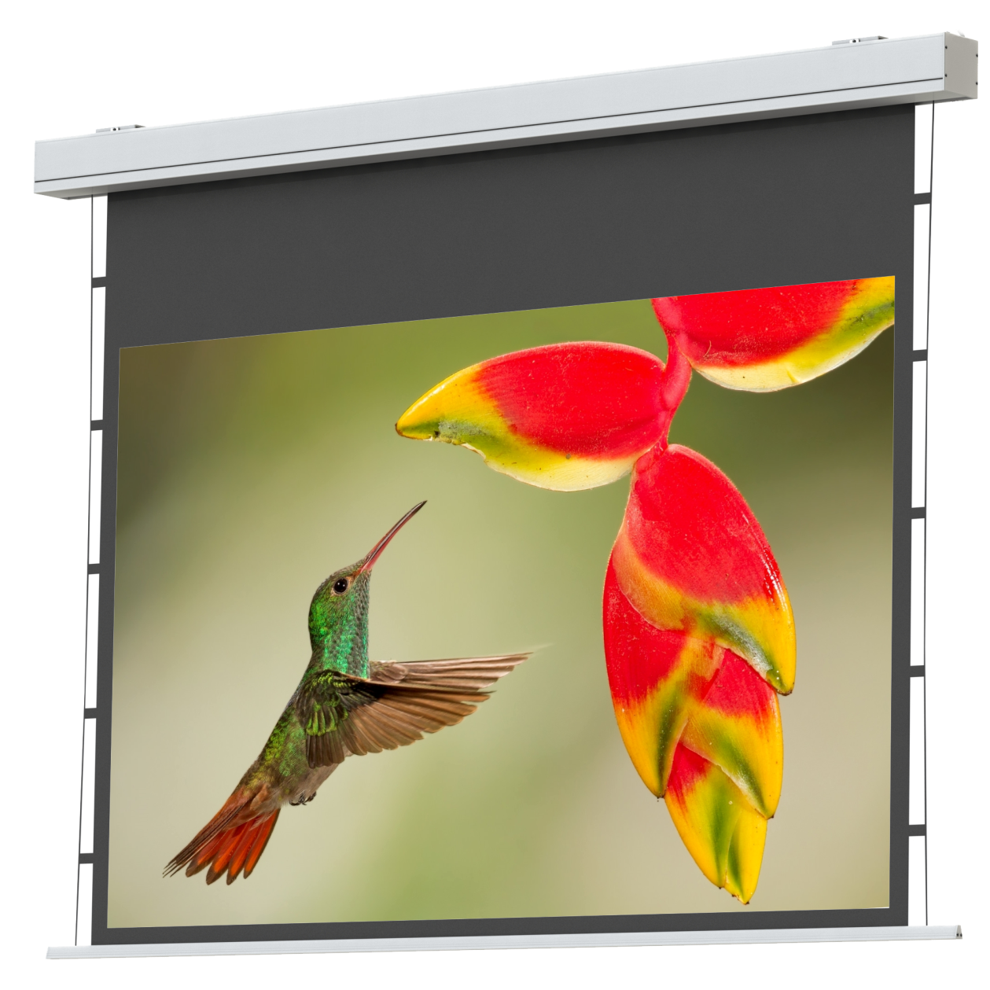
www.vega-av.ru

Slide 2
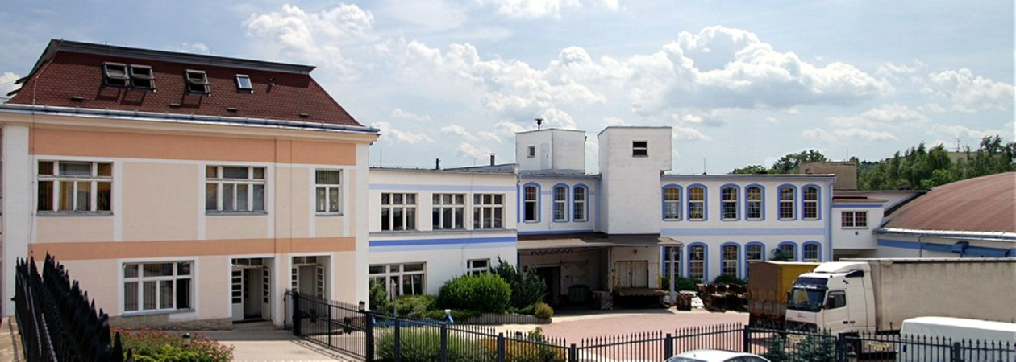
www.vega-av.ru
Чешско-немецкая фабрика с 80 летней историей JT Motors Mechanische Weberei, ранее известная как Mechanische Weberei, провела ребрендинг и теперь выпускает экраны под новым именем JT Motors Mechanische Weberei

Slide 3
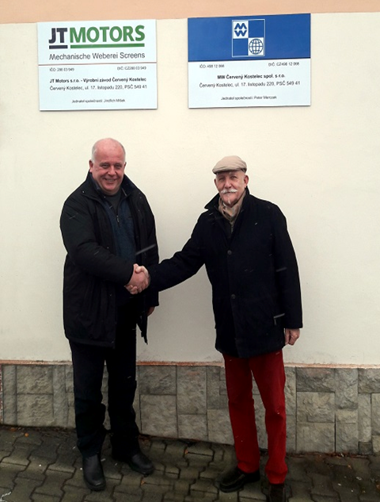
www.vega-av.ru
Возвращение исполнительного директора на фабрику экранов через 20 лет и подписание договора с владельцем фабрики о выпуске экранов Mechanische Weberei

Slide 4
www.vega-av.ru
ЛИНЕЙКА ЭКРАНОВ
Ручные подпружиненные экраны
Экраны на рамах: мобильные и настенные
Полотна с люверсами
Моторизированные экраны
Моторизированный экраны стандарта DGUV

Slide 5
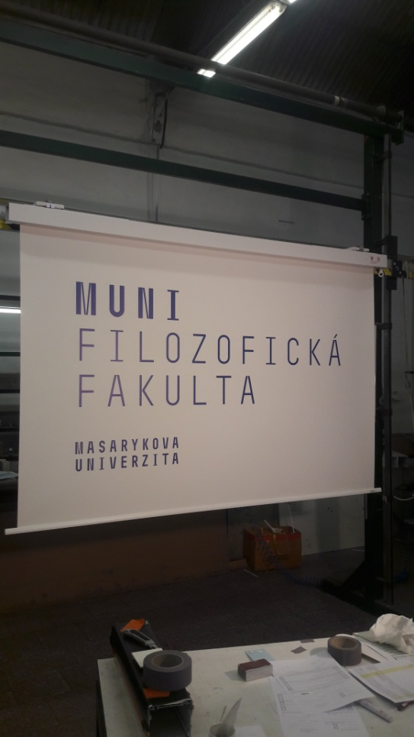
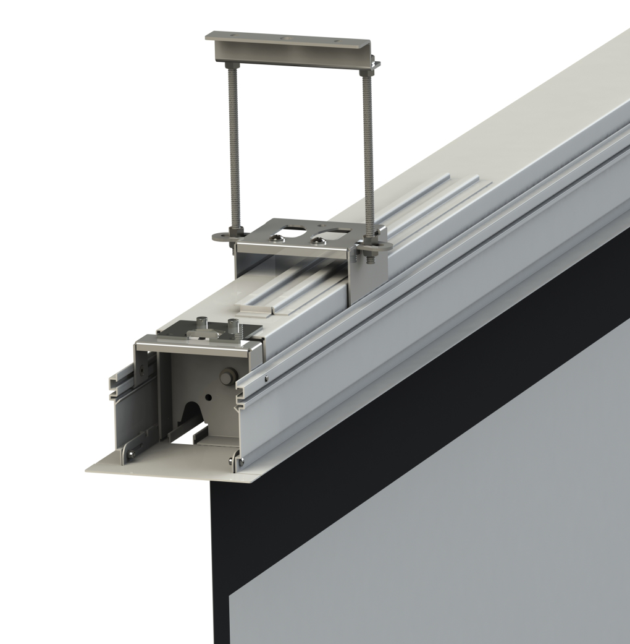
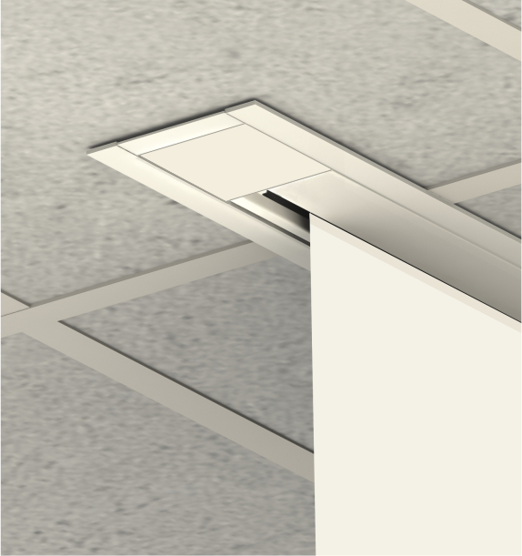
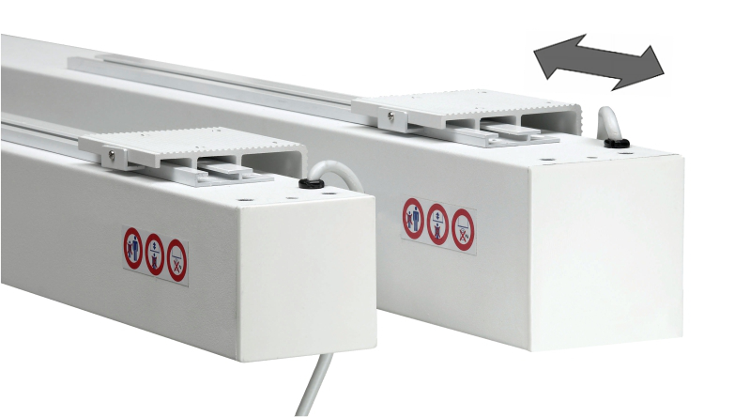
www.vega-av.ru
ОСОБЕННОСТИ ЭКРАНОВ
Почти все моторизированные экраны теперь оснащены системой VMS, которая позволяет смещать крепления экрана вдоль корпуса.
Опционально доступны монтажные рамы для установки в подвесной потолок.
Надежные электромоторы с регулировками крайних положений. Гарантия 2 года.
Возможность подключения внешних систем управления.
Изготовление моторизированных экранов любого размера, формата и с различным типом полотна (матово-белое, акустически прозрачное, просветное, двухстороннее, светоусиливающее, для 3D)
Возможность заказать экран с открытием ближе к передней панели.
Валы увеличенной жесткости и диаметра.

Slide 6
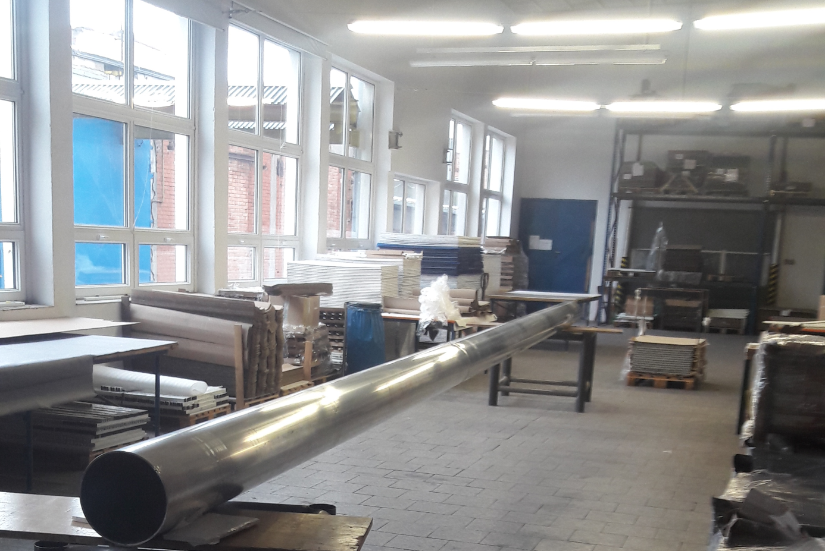
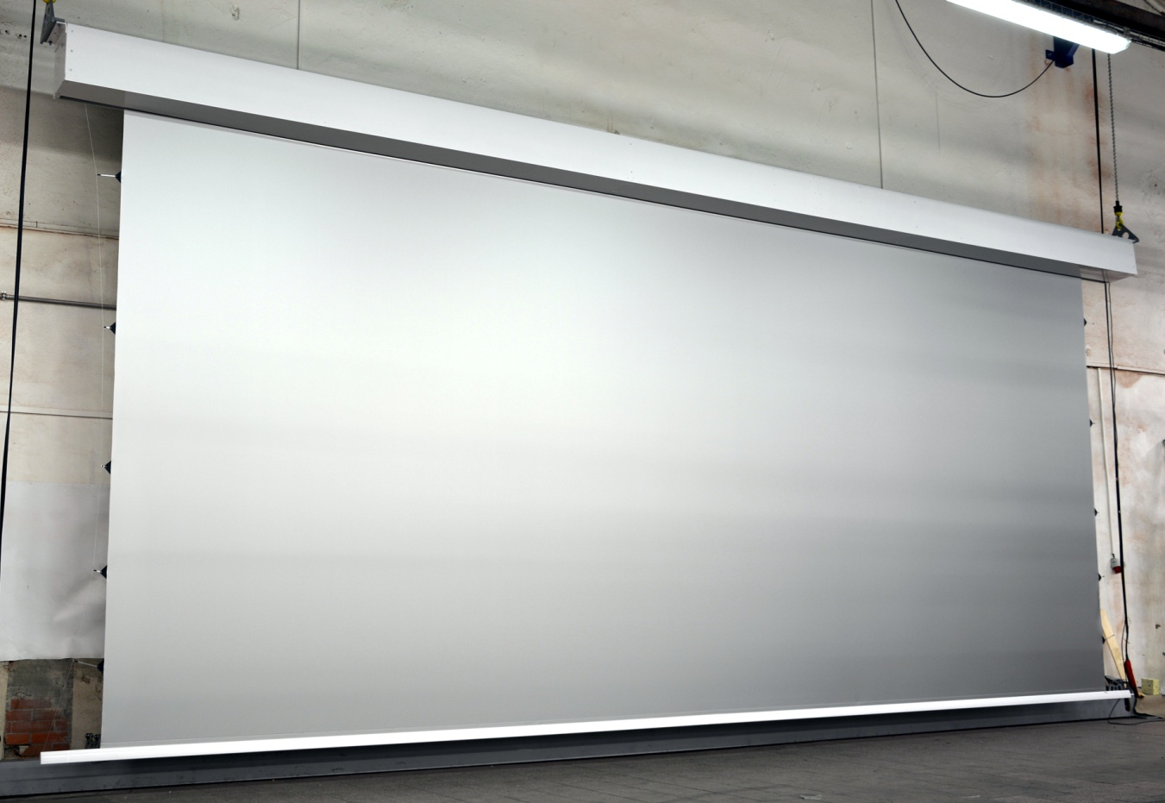
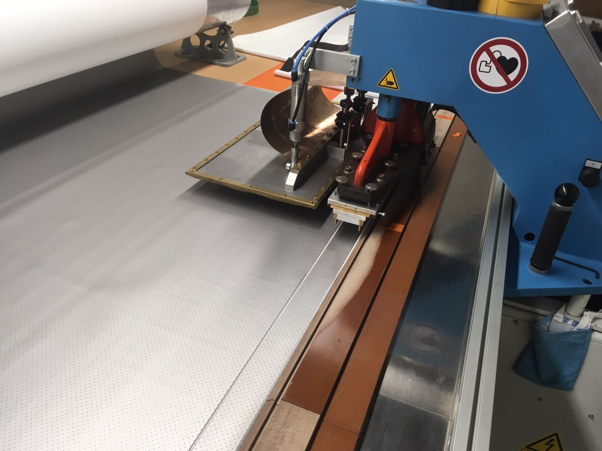
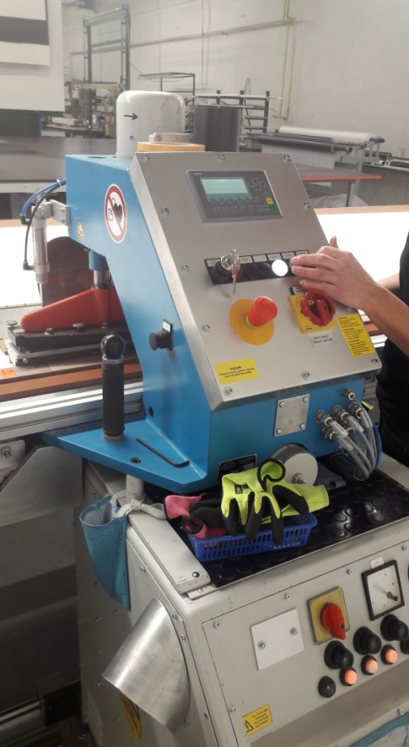
www.vega-av.ru
ПРОИЗВОДСТВО ЭКРАНОВ
Новое высокотехнологичное оборудование для производства полотен

Slide 7
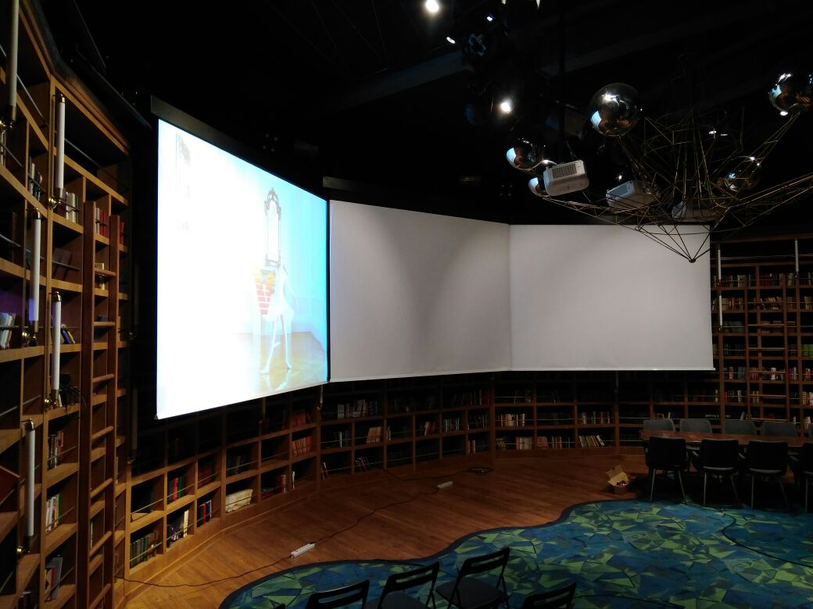
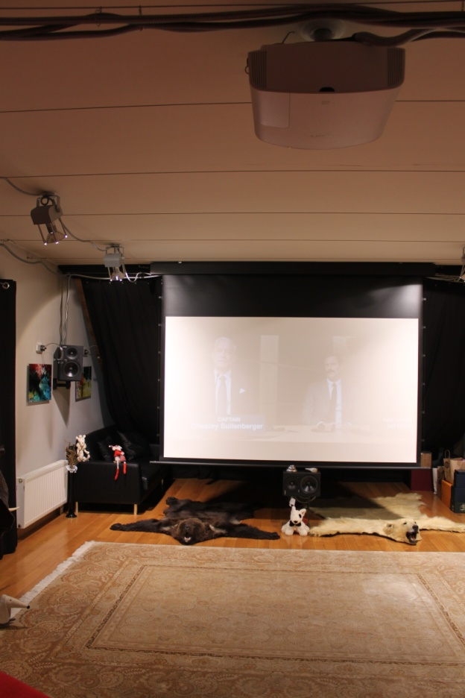
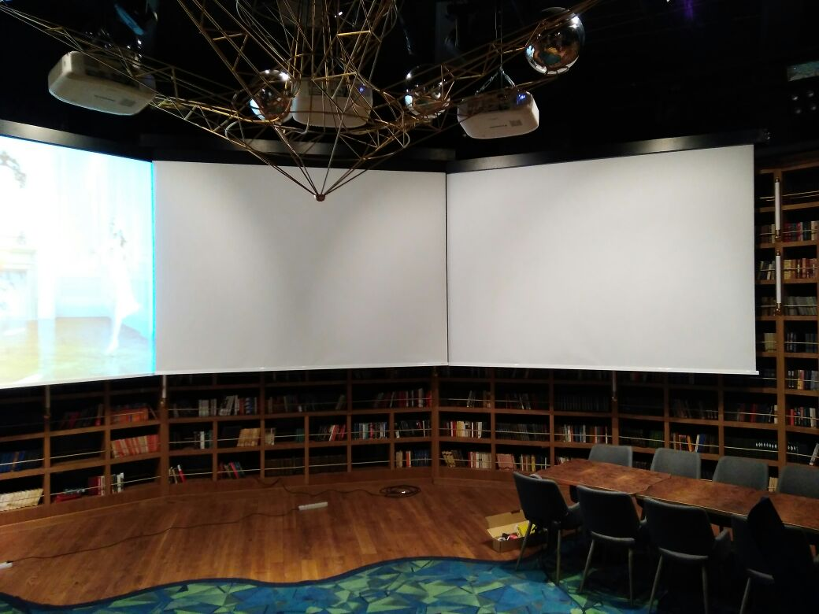
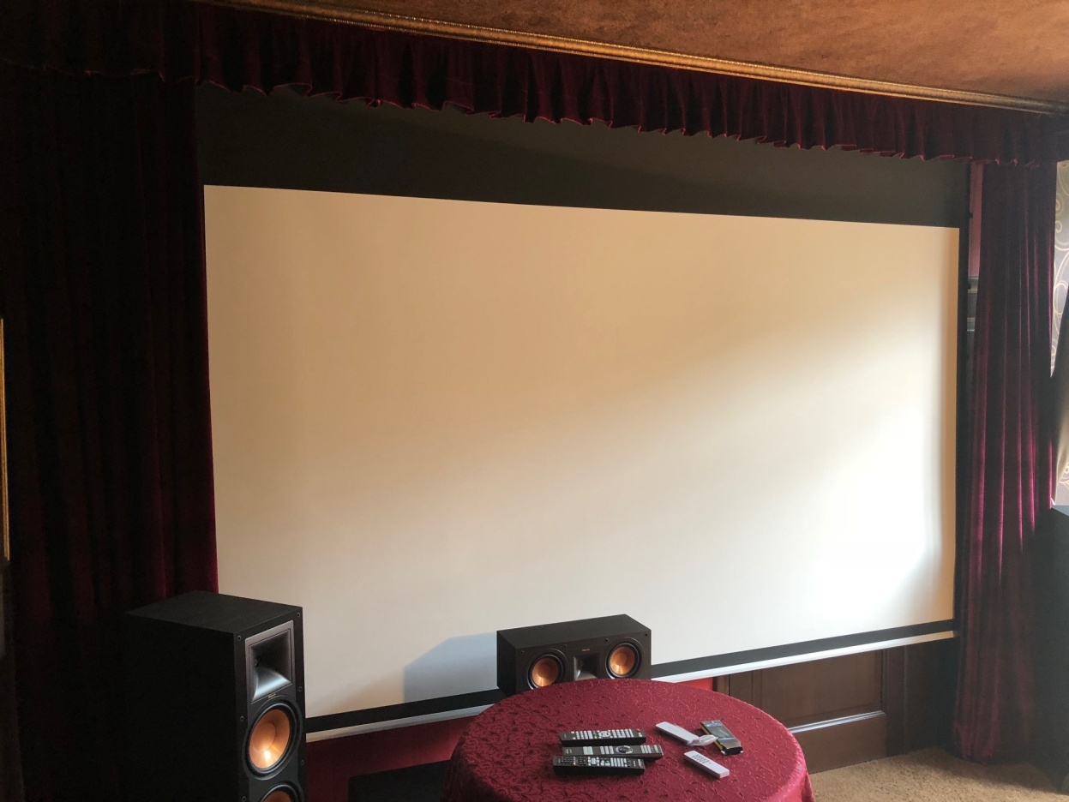
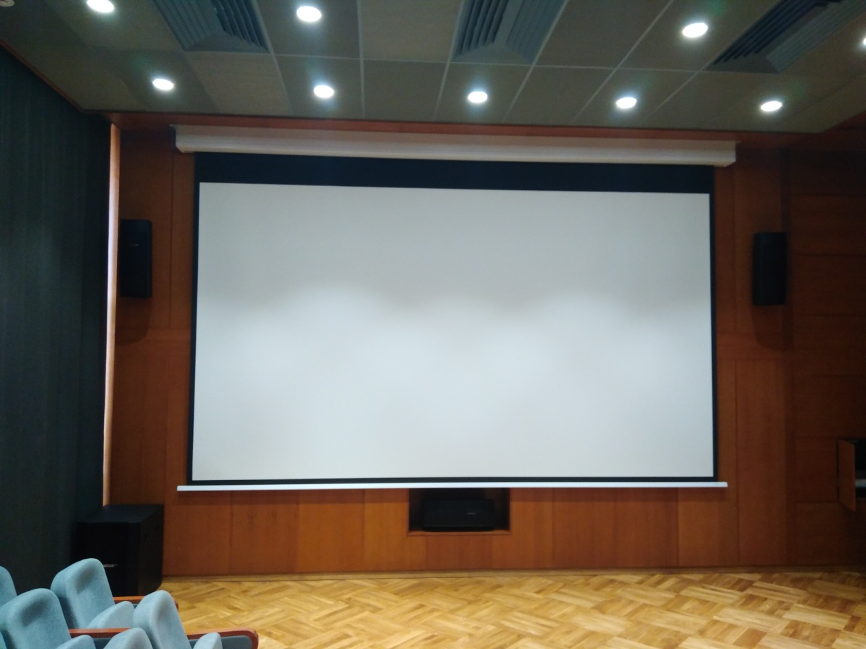
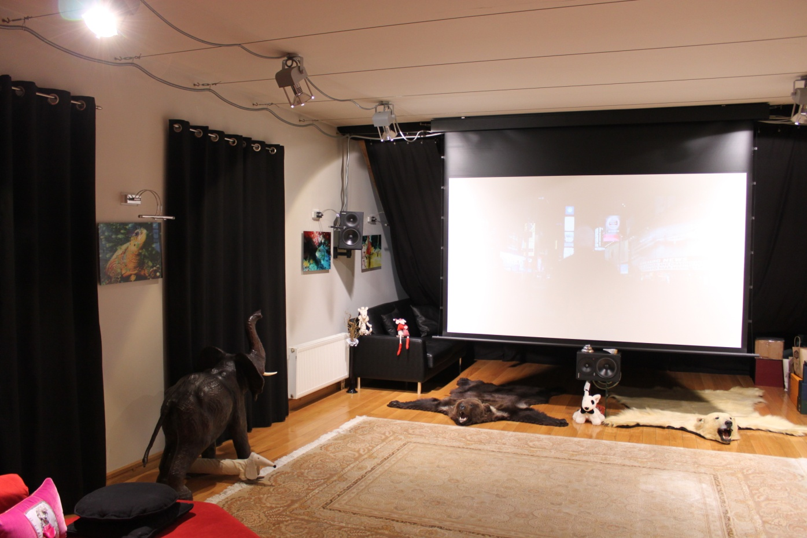
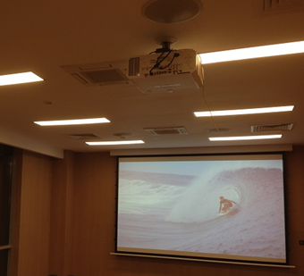
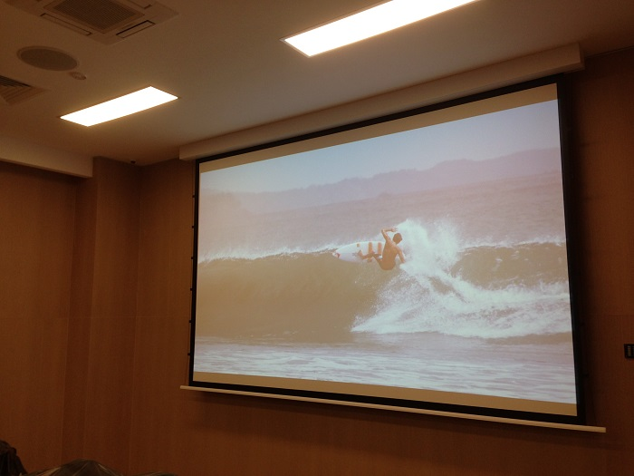
www.vega-av.ru
ПРИМЕРЫ ИНСТАЛЛЯЦИЙ

Slide 8
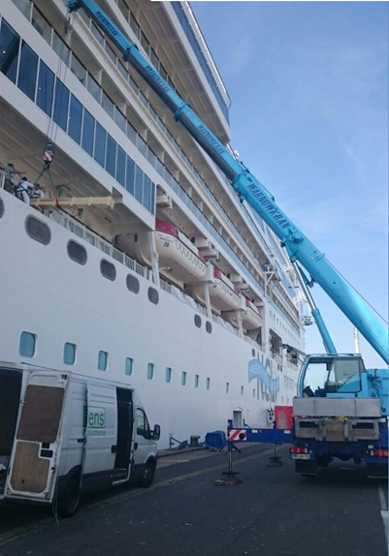
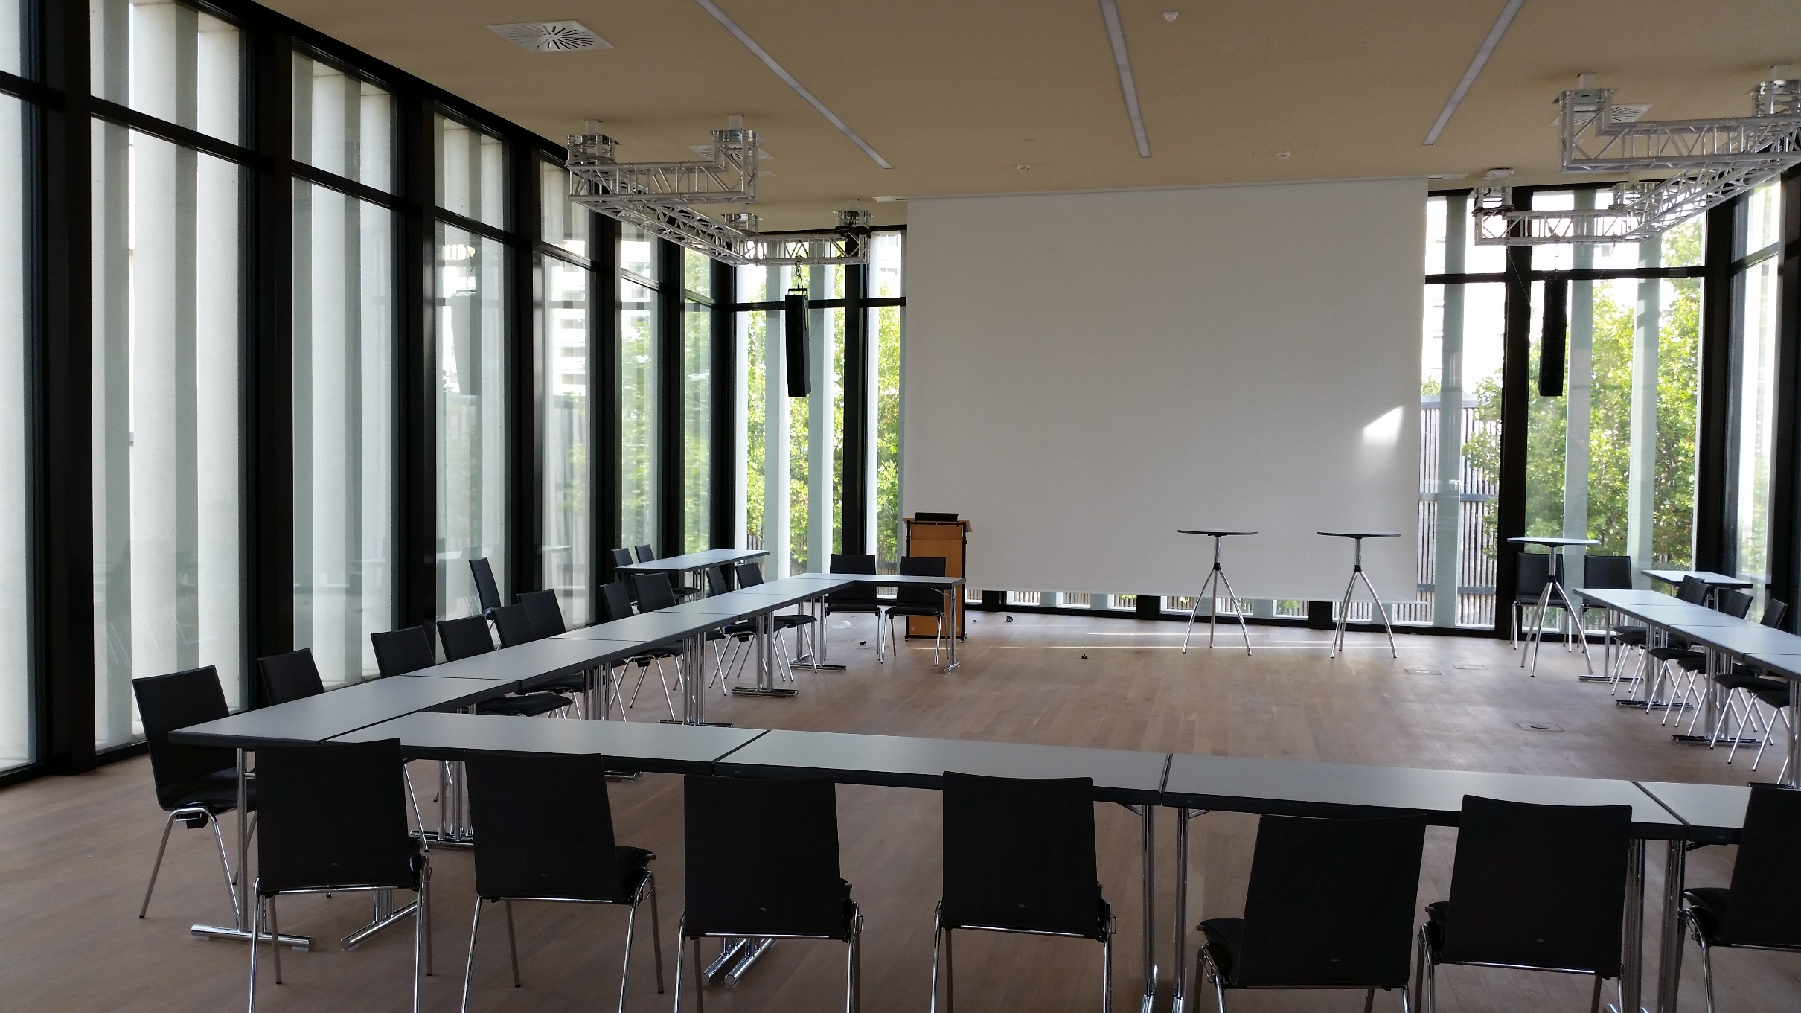
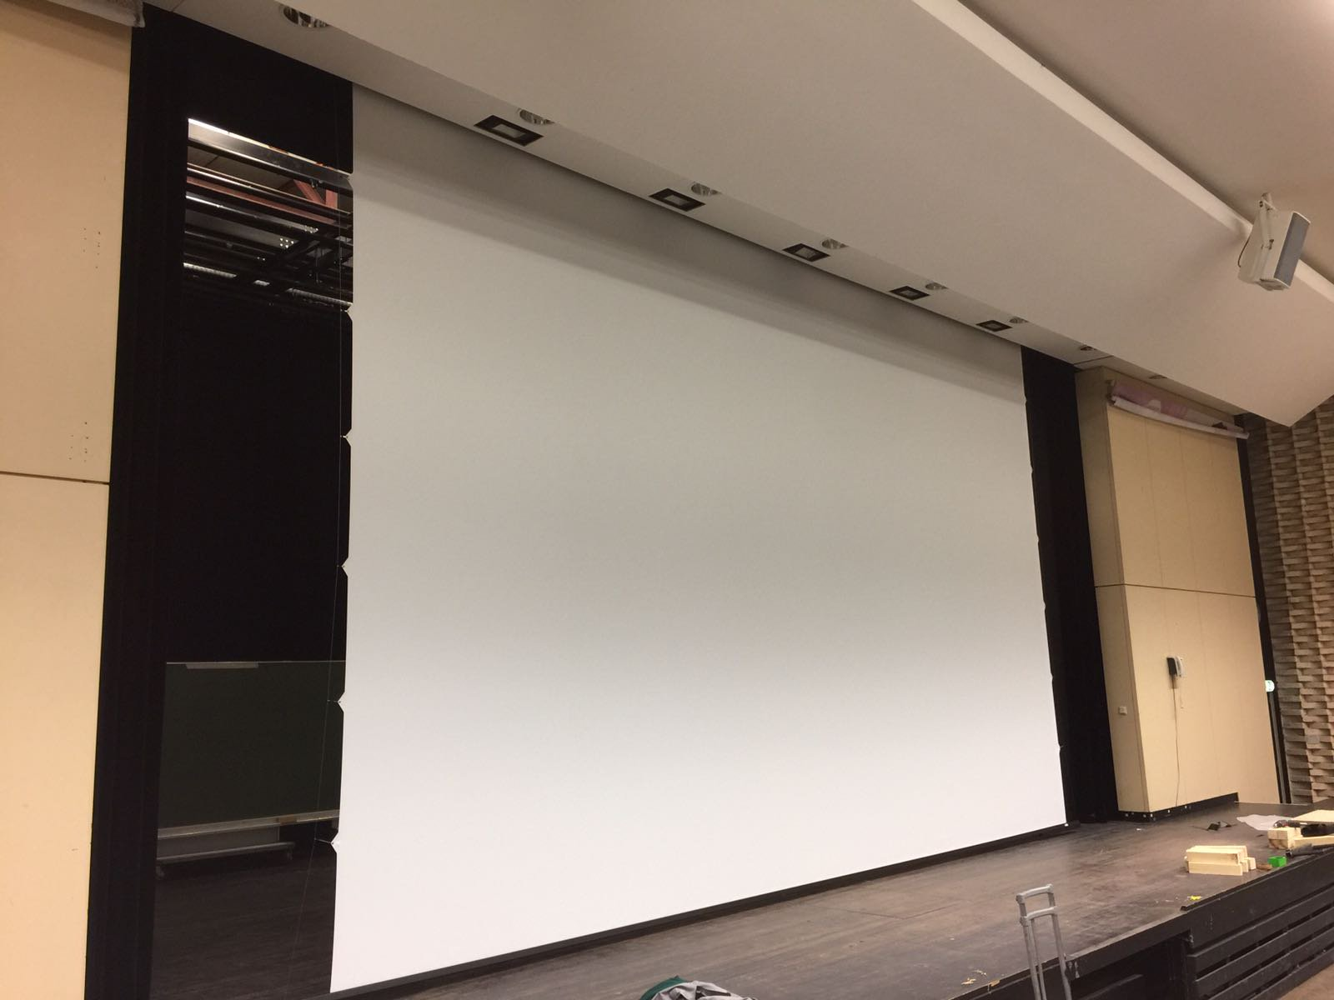
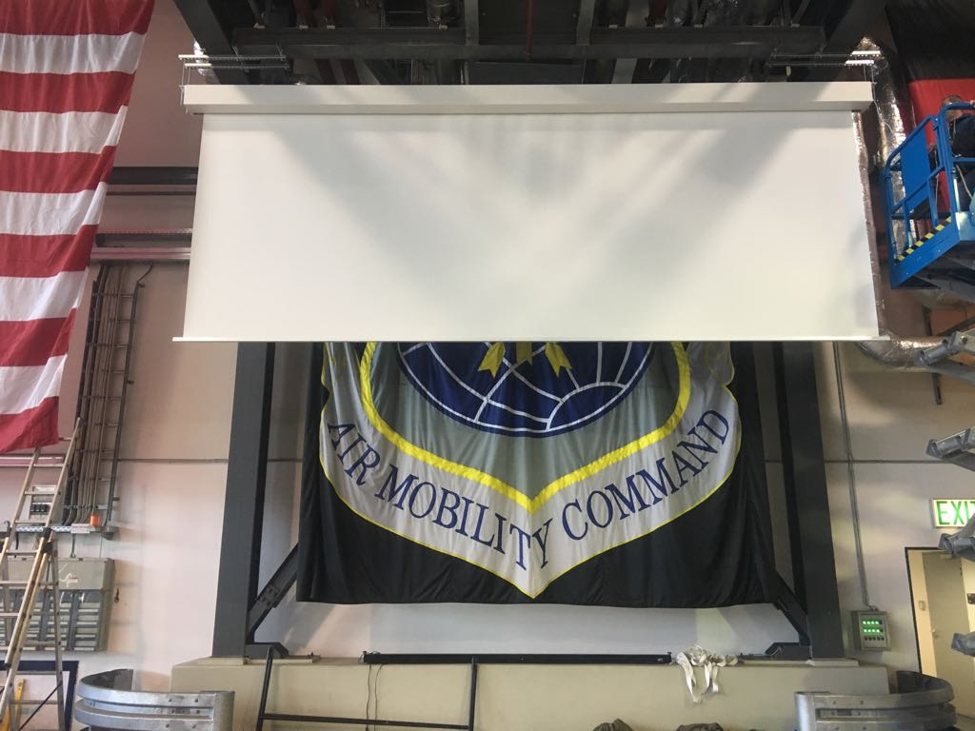
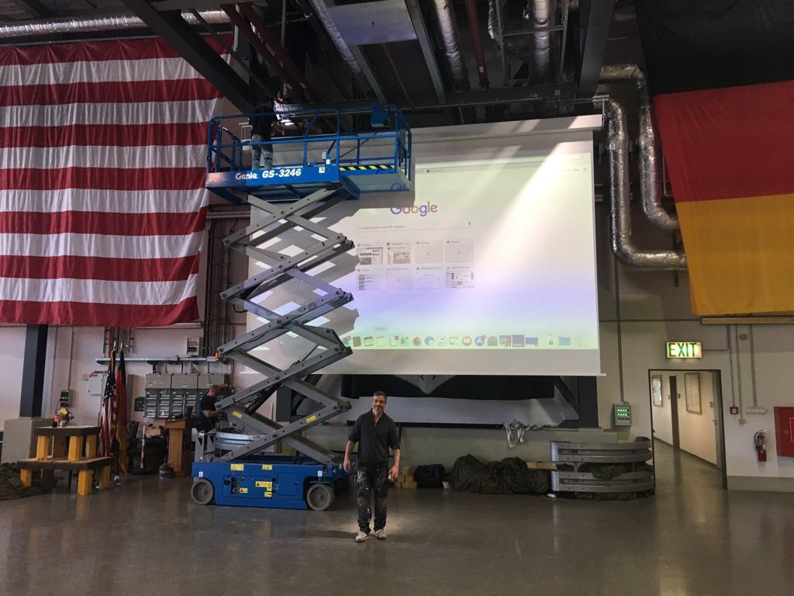
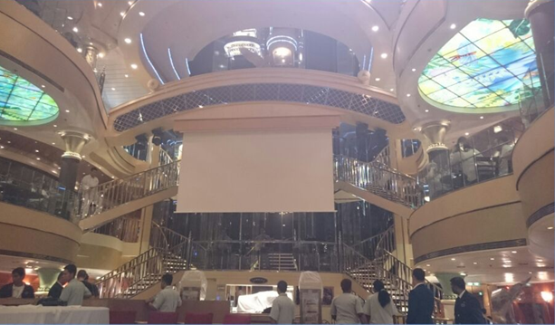
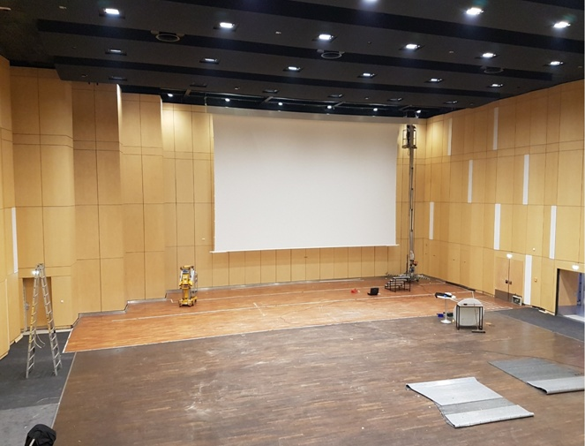
www.vega-av.ru
ЕВРОПЕЙСКИЕ ПРОЕКТЫ
Jumbo Tension DGUV 800x500 cm - Gutenberg University of Mainz, Germany
Rollo Jumbo 600x400 cm - U.S. Air Base in Ramstein, Germany
Cineroll Pro Electric 350x300 cm - Leipzig ZOO, Germany
Rollo Jumbo TabTension 850x500 cm - Cruise Ship
Jumbo Tension DGUV 1200x600 cm - Münster, Germany

Slide 9
www.vega-av.ru
СПАСИБО ЗА ВНИМАНИЕ!

